Slide 1
Classification du Score de Crédit
Forage de données appliqué au domaine bancaire
8INF436 – Forage de données
Frantxa Cabrejos • Loup-Djabril Le Bivic • Nathan Razafindratsima
Université du Québec à Chicoutimi — 2025

Slide 2
Contexte & Problématique
CONTEXTE
OBJECTIF DU PROJET
Les banques accordent des crédits à des milliers de clients
GOOD
Faible risque · Client fiable
Évaluer le risque financier est une étape critique
Un mauvais score peut mener à des pertes importantes
L'humain seul ne peut traiter 100 000 dossiers efficacement
POOR
Risque modéré · Surveillance recommandée
Le machine learning automatise et fiabilise ce processus
STANDARD
Risque élevé · Crédit risqué
→ Prédire automatiquement la classe de crédit d'un client bancaire

Slide 3
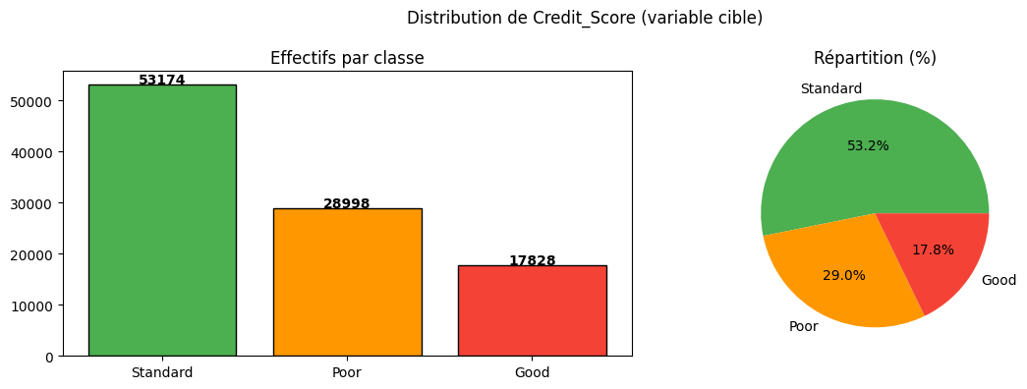
Le Jeu de Données
100 000
28 variables
3 classes
observations
features (numériques + catégorielles)
Good · Poor · Standard
Distribution des classes : Standard 53.2% · Poor 29.0% · Good 17.8% — Déséquilibre de classes ~3x

Slide 4
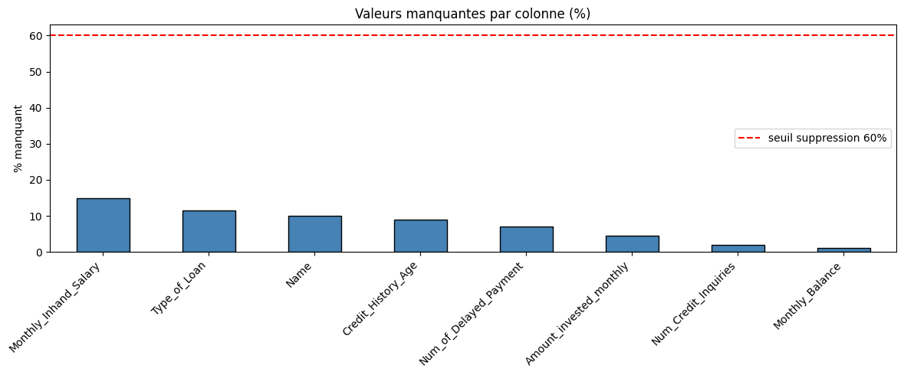
Qualité & Nettoyage des Données
Données volontairement bruitées (valeurs aberrantes, caractères parasites, types mixtes)
Regex appliqué pour nettoyer les champs numériques corrompus (âge négatif, revenus avec '_')
Valeurs aberrantes supprimées (âge < 18 ou > 100, revenus négatifs)
Aucune colonne ne dépasse 60% de valeurs manquantes → toutes les colonnes sont conservées

Slide 5
Prétraitement des Données
Encodage catégoriel
Imputation
1
LabelEncoder sur 5 variables catégorielles (profession, type de prêt, comportement de paiement…)
2
Remplacement des valeurs manquantes par la médiane — robuste aux valeurs extrêmes
Normalisation
Découpage stratifié
3
MinMaxScaler → toutes les valeurs ramenées entre 0 et 1, indispensable pour le SVM
4
80% entraînement / 20% test — la proportion de chaque classe est preservée dans les deux ensembles

Slide 6
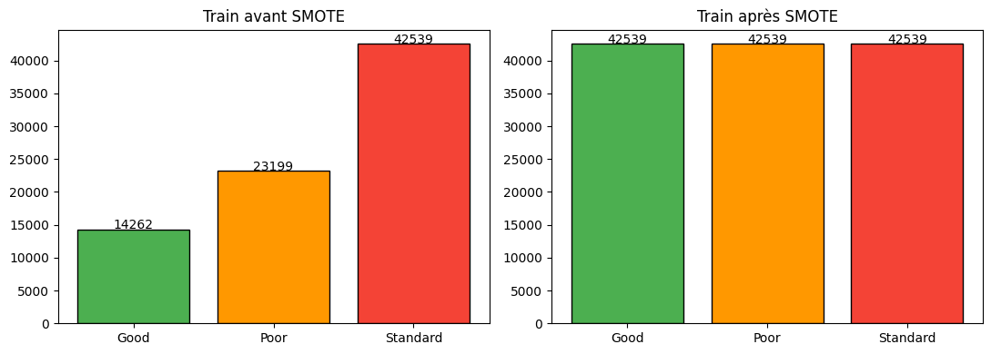
Équilibrage des Classes — SMOTE
Problème : la classe 'Standard' est 3× plus représentée que 'Good' → le modèle ignorerait les minorités
Solution : SMOTE appliqué uniquement sur l'ensemble d'entraînement (80 000 → 127 617 exemples)
SMOTE (Synthetic Minority Over-sampling Technique) — génère des exemples synthétiques dans l'espace des features pour équilibrer les classes d'entraînement

Slide 7
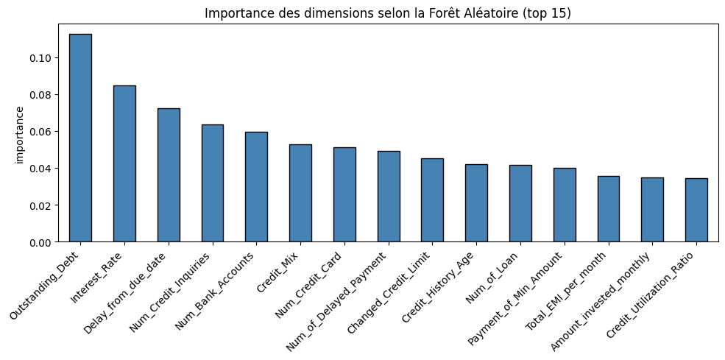
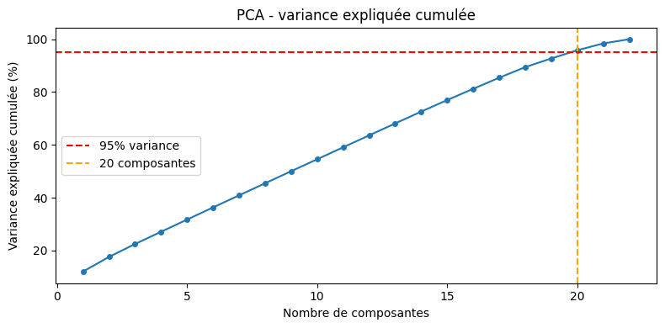
Réduction de Dimensionnalité
Sélection de variables
ACP (PCA)
Importances issues de la Forêt Aléatoire
StandardScaler requis avant PCA
Top 8 features retenues sur 22
Critère : 95% de variance expliquée
→ Outstanding Debt, Interest Rate, Delay…
→ 22 dimensions → 20 composantes
Utilisé pour : RF et Gradient Boosting
Utilisé pour : SVM (LinéaireSVC)

Slide 8
Les Modèles de Classification
Forêt Aléatoire
SVM — LinearSVC
Gradient Boosting
Ensemble de 100 arbres de décision indépendants
Séparateur à vaste marge dans l'espace PCA
Construction séquentielle d'arbres corrective
Chaque arbre vote → classe majoritaire retenue
LinearSVC choisi pour sa rapidité (O(n) vs O(n³))
Chaque arbre corrige les erreurs du précédent
Naturellement robuste au surapprentissage
20 composantes principales en entrée
Profondeur 3 · taux d'apprentissage 0.1
Utilise les 8 features sélectionnées
Calibré pour fournir des probabilités
Utilise les 8 features sélectionnées

Slide 9
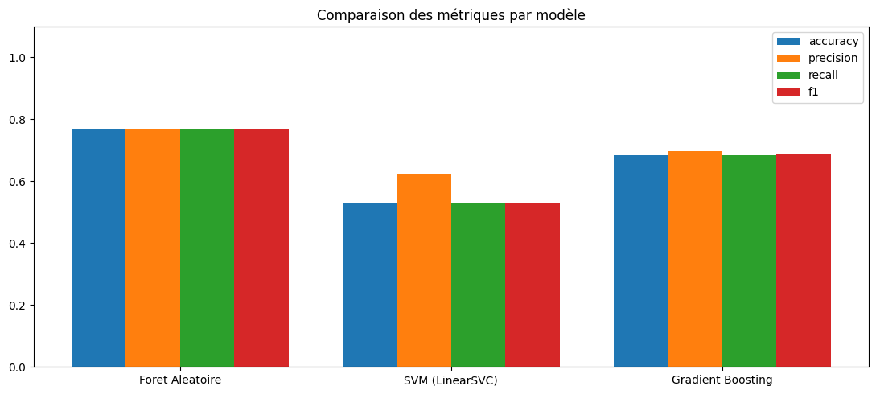
Résultats — Comparaison des Modèles
Modèle
Acc.
F1
Forêt Aléatoire
76.6%
76.6%
Gradient Boosting
68.5%
68.7%
SVM (LinearSVC)
53.2%
52.9%
MEILLEUR MODÈLE
Forêt Aléatoire — F1 = 76.6%
Validation croisée (k=5) : RF atteint F1=82.4% · stabilité ±0.003
Accuracy · Précision · Rappel · Score F1 (pondéré) — évaluation sur l'ensemble de test (20 000 exemples)

Slide 10
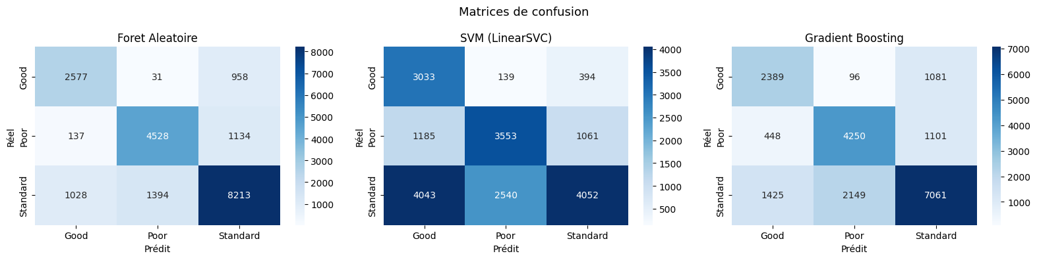
Matrices de Confusion
La matrice de confusion montre pour chaque classe : combien d'exemples ont été bien ou mal classifiés
La Forêt Aléatoire confond peu 'Good' et 'Poor' — erreurs principalement entre classes adjacentes
Le SVM génère davantage d'erreurs croisées (moins bonne séparabilité dans l'espace PCA)
La diagonale = bonnes prédictions. La Forêt Aléatoire prédit correctement 8 213 'Standard', 4 528 'Poor' et 2 577 'Good'

Slide 11
Application Web — Streamlit
Onglet 1
Saisie manuelle
Onglet 2
Import CSV en masse
Onglet 3
Tableau de bord des métriques
L'utilisateur entre les infos du client (âge, salaire, dettes…)
Téléversement d'un fichier CSV avec N clients
Accuracy, Précision, Rappel, F1 et CV-F1
Les 3 modèles prédisent chacun un score en temps réel
Prédictions en batch pour tous les clients
Graphique comparatif des 3 modèles
Un vote majoritaire donne la décision finale
Export des résultats enrichis en CSV
Identification automatique du meilleur modèle
Couleurs : vert (Good) · orange (Poor) · rouge (Standard)
Tous les modèles sont sérialisés (.pkl) — l'application charge le pipeline complet sans ré-entraînement

Slide 12
Conclusion
1
Pipeline complet
Nettoyage → encodage → imputation → normalisation → SMOTE → réduction → classification
2
3 modèles évalués
Forêt Aléatoire (F1=76.6%) · Gradient Boosting (68.7%) · SVM (52.9%)
3
Données déséquilibrées
SMOTE a permis de traiter le déséquilibre sans biaiser l'évaluation sur le test
4
Déploiement
Interface Streamlit opérationnelle pour des prédictions individuelles et en masse
Merci pour votre attention — Questions ?

